Slide 1
第六章 概率初步
感受可能性
WWW.PPT818.COM

Slide 2
守株待兔的故事告诉了我们什么道理？

Slide 3
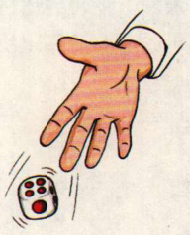
(1)随意掷一枚质地均匀的骰子，
掷出的点数会是10吗？
(2)随意掷一枚质地均匀的骰子，
掷出的点数一定不超过6吗？
(3)随意掷一枚质地均匀的骰子，
掷出的点数一定是1吗？
不可能
一定
不一定

Slide 4
在一定条件下，有些事情我们事先能肯定它一定发生，这些事情称为必然事件.
如上面实验中骰子的单数不超过6
有些事情我们事先能肯定它一定不会发生，这些事情称为不可能事件.
如掷一枚质地均匀的骰子，掷出的点数是10就是 一个不可能事件.
必然事件与不可能事件统称为确定事件.
有许多事情我们事先无法肯定它会不会发生，这些事情称为不确定时间，
也称为随机事件
不可能事件
确定性事件
必然事件
事件
随机事件

Slide 5
例1 判断下列事件是必然事件、不可能事件还是随机事件：
(1) 乘公交车到十字路口，遇到红灯；
随机事件
(2) 把铁块扔进水中，铁块浮起；
不可能事件
(3) 任选13人，至少有两人的出生月份相同；
必然事件
(4) 从上海到北京的D 314次动车明天正点到达北京.
随机事件

Slide 6
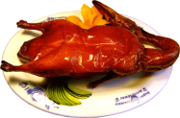
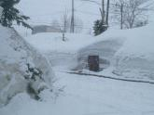
下列现象哪些是必然发生的，哪些是不可能发生的，哪些是不确定的？
必然
必然
①木柴燃烧,产生热量
②明天，地球还会转动
不可能
不可能
③煮熟的鸭子，飞了
④在0⁰C下，这些雪融化

Slide 7
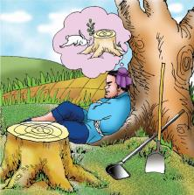
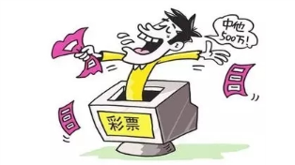
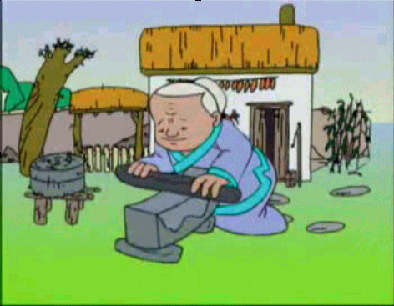
只要功夫深，铁杵磨成针.
必然
必然
跳高运动员最终要落到地面上。
守株待兔
喜从天降
不确定
不确定

Slide 8
利用质地均匀的骰子和同桌做游戏，规则如下：
(1)两人同时做游戏，各自掷一枚骰子，每人可以只掷一次骰子，也可以连续地掷几次骰子.
(2)当掷出的点数和不超过10时，如果决定停止掷，那么你的得分就是所掷出的点数和；当掷出的点数和超过10时，必须停止掷，并且你的得分为0.
(3)比较两人的得分，谁的得分多谁就获胜.

Slide 9
多做几次上面的游戏，并将最终结果填入下表:
 |  | 第1次点数 | 第2次点数 | 第3次点数 | ··· | 得分
第一次游戏 | 甲 |  |  |  | ···
 | 乙 |  |  |  | ···
第二次游戏 | 甲 |  |  |  | ···
 | 乙 |  |  |  | ···
第三次游戏 | 甲 |  |  |  | ···
 | 乙 |  |  |  | ···
··· | ··· | ··· | ··· | ··· | ··· | ···
在做游戏的过程中，你是如何决定是继续掷骰子
还是停止掷骰子的？与同伴进行交流.

Slide 10
在做游戏的过程中，如果前面掷出的点数和已经是5，你是决定继续掷还是决定停止掷？如果掷出的点数和已经是9呢？
小明：掷出的点数和已经是5，根据游戏规则，再掷一次，如果掷出的点数不是6，那么我的得分就会增加，而掷出的点数不是6的可能性要比是6的可能性大，所以我决定继续掷.
小颖：掷出的点数和已经是9，再掷一次，如果掷出的点数不是1，那么我的得分就会变成0，而掷出的点数是1的可能性要比不是1的可能性小，所以我决定停止掷.
你认为小明和小颖的说法有道理吗？
一般地，不确定事件发生的可能性是有大有小的

Slide 11
例2 掷一枚普通的六面体骰子，有下列事件：
①掷得的点数是6；②掷得的点数是奇数；
③掷得的点数不大于4；④掷得的点数不小于2，
这些事件发生的可能性由大到小排列正确的是( )
A．①②③④ B．④③②①
C．③④②① D．②③①④
B
一般地，事件包含的可能结果越多可能性就越大，反之，则越小
分析：①掷得的点数是6只有一种情况；
②掷得的点数是奇数包括3种情况；
③掷得的点数不大于4包括4种情况；
④掷得的点数不小于2包括5种情况，
故其可能性按从大到小的顺序排列为④③②①

Slide 12
1.小明任意买一张电影票，座位号是2的倍数与座位号是5的倍数的可能性哪个大？
解：座位号是2的倍数的可能性大．

Slide 13
2. 桌上扣着背面图案相同的5张扑克牌，其中3张黑桃、2张红桃.从中随机抽取1张扑克牌.
（1）能够事先确定抽取的扑克牌的花色吗？
（2）你认为抽到哪种花色扑克牌的可能性大？
（3）能否通过改变某种花色的扑克牌的数量，使“抽到黑桃”和“抽到红桃”的可能性大小相同？
解：（1）不能确定；
（2）黑桃；
（3）可以，去掉一张黑桃或增加一张红桃.

Slide 14
下面第一排表示了各袋中球的情况，请你用第二排的语言来描述摸到红球的可能性大小，并用线连起来。
分析：常用的描述可能性大小有：
不可能<不太可能<可能<很可能<必然

Slide 15
小结
不可能事件
确定事件
事件
必然事件
随机事件
随机事件的特点：
1.事先不能预料事件是否发生，即事件的发生具有不确定性.
2.一般地，随机事件发生的可能性是有大小的，不同的随机事件发生的可能性的大小可能不同.

